Slide 1
专用集成电路在空间粒子探测中的应用
报告人：王焕玉
20171012
第一届辐射探测微电子学术年会
高能物理所

Slide 2
主要内容
ASIC在中国空间粒子探测应用
商业ASIC目前遇到的问题
ASIC设计中关注的关键性能

Slide 3
“outflows”
“Infall”
enrichment
Interstellar medium
(gas/dust)
spallations
condition
acceleration
outflow
Cosmic rays
Stellar + winds
Explosion
Stellar evolution and
Nucleosynthesis
(H,4He→12C,55Fe┄Th,U)
Stellar
Formation
White Dwarfs
Neutron Stars
Black Holes
行星演化过程

Slide 4
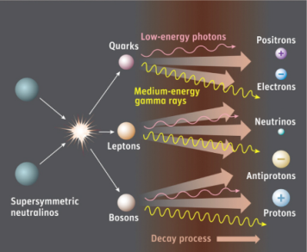

Slide 5
我国空间粒子探测主要情况
 | 型 号 | 探测器 | 科学目标 | 备注
 | SZ2/XRD，GRD | X、ɣ射线探测器 | 天体高能爆发现象 | 硅、晶体
 | CE1、CE2、CE3 | X、ɣ、APXS谱仪 | 月表化学成分、太阳 | 硅漂移室晶体
 | DAMPE | 大型能谱仪 | 暗物质粒子、超高能宇宙线成分 | 塑闪晶体、硅微条
 | POLAR | X射线探测 | ɣ及其暴偏振 | 塑闪
 | HXMT | 宽波段X射线调制望远镜 | 空间天体高能爆发现象 | 晶体、硅片、 扫式CCD
 | SJ0/PD | 高能带电粒子探测器 | 近地空间带电粒子，宇宙线 | 硅片、CZT
将运行 | ZH1/HEPP、SXD | 小型望远镜+能谱仪 | 近地空间电磁扰动引起的高能粒子活动和太阳X射线暴监测 | 硅片、硅条、晶体、塑闪
 | GECAM | 小型X/ɣ射线望远镜 | 引力波电磁对应体，高能爆发 | 晶体、硅片
 | eXTP | 大型X射线符合望远镜 | 天体X射线时变 | 光学+多像素
 | HERD | 超大接收度高灵敏粒子谱仪 | 超高能粒子探测(高能天体、暗物质、宇宙线等) | 晶体颗粒、硅(微)条
正在运行
近期计划

Slide 6
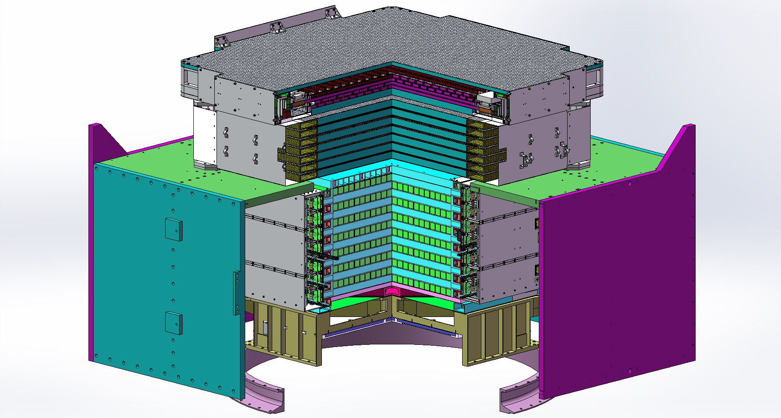
暗物质粒子探测卫星的探测器
塑闪阵列探测器
硅径迹探测器
BGO量能器
中子探测器
W板（伽玛转换）+ 厚量能器 (共33 X₀) +精确的径迹测量 +精确的电荷测量 +高粒子鉴别本领 ➠
高空间分辨和高能量分辨高能电子、 γ射线、宇宙线望远镜

Slide 7
37318路

Slide 8
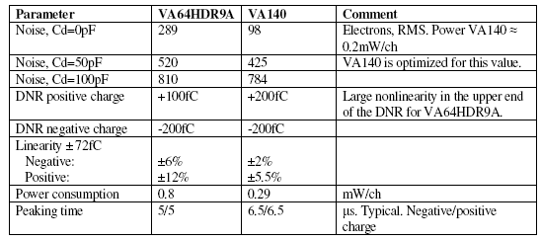
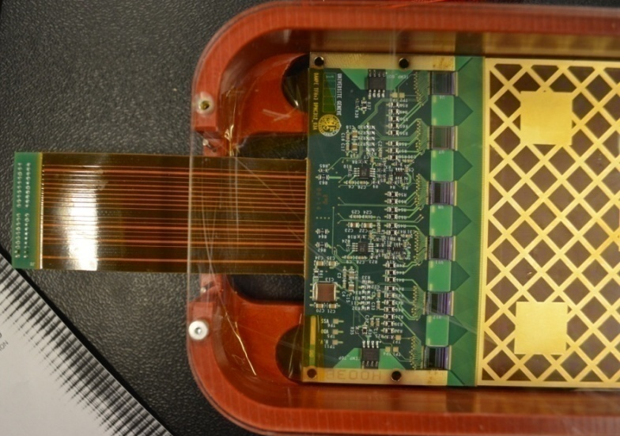
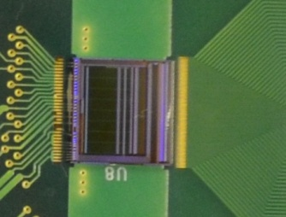
探测器读出方案(TFH)

Slide 9
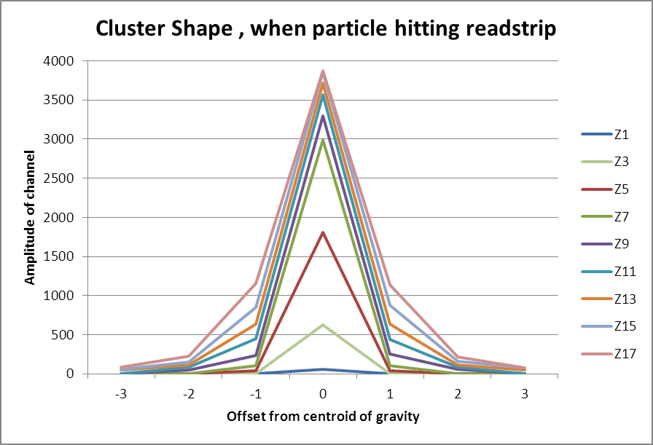
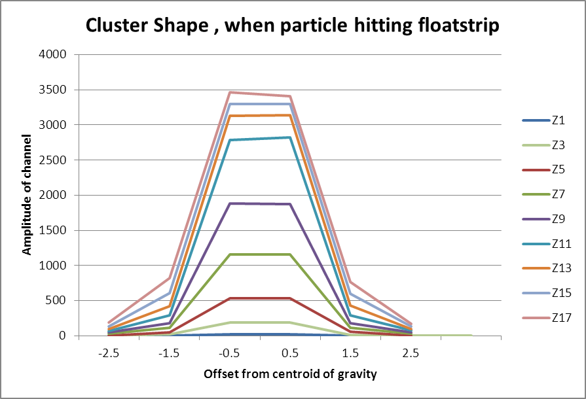
VA Good Linearity

Slide 10
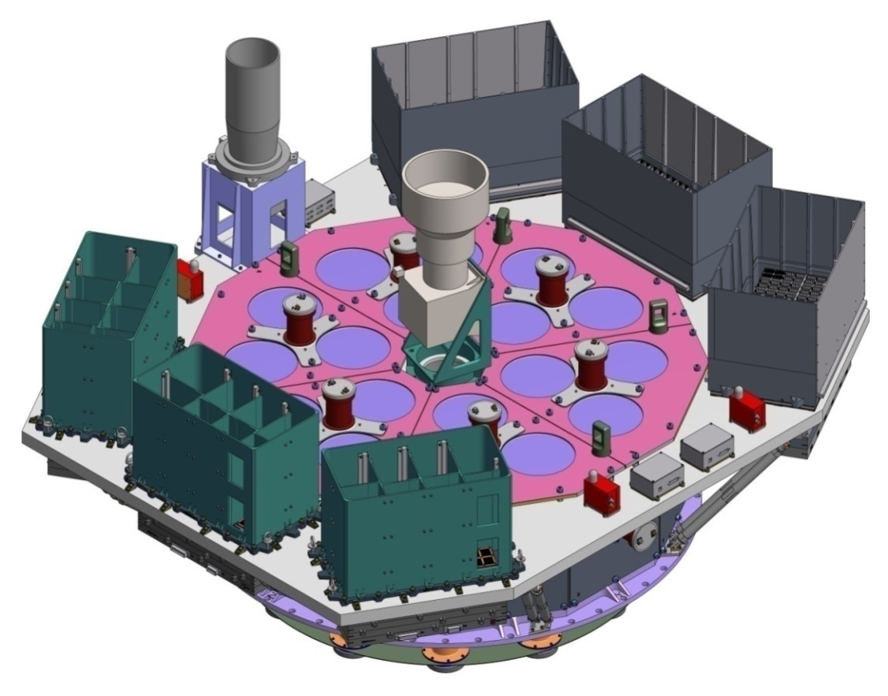
（一）有效载荷研制完成情况
二、科技目标完成情况—载荷
1. 载荷组成
ME
信号：1881路
质量：~1000 kg
四种有效载荷：
高能X射线望远镜HE
中能X射线望远镜ME
主结构
低能X射线望远镜LE
LE
HE
空间环境监测器SEM

Slide 11
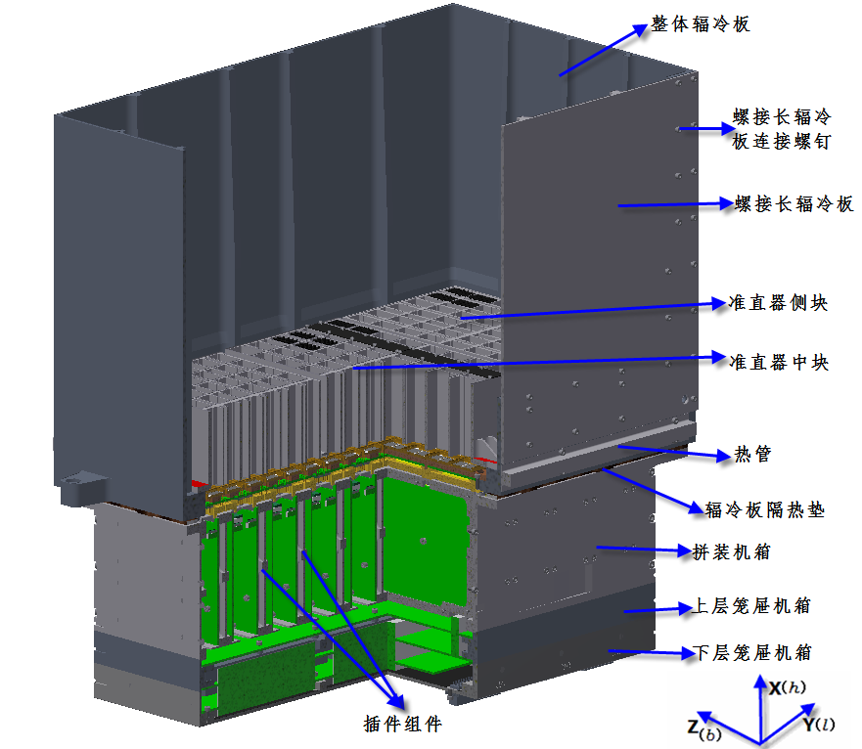
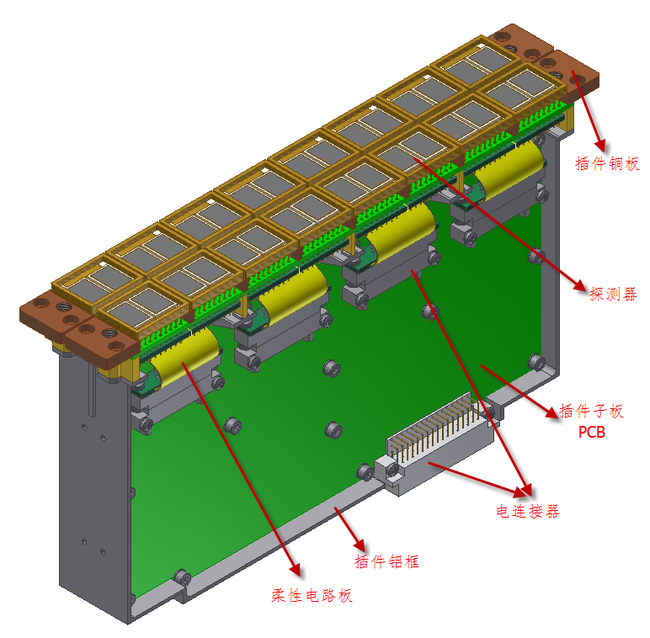
二、科技目标完成情况—载荷
两个单元形成一个插件，每个探测单元包含8个Si-PIN探测器（每个四路或四个像素），由一片ME-32TA6B芯片读出。
一个中能探测器机箱包含18个探测器单元，576路探测器，探测面积约317cm²

Slide 12
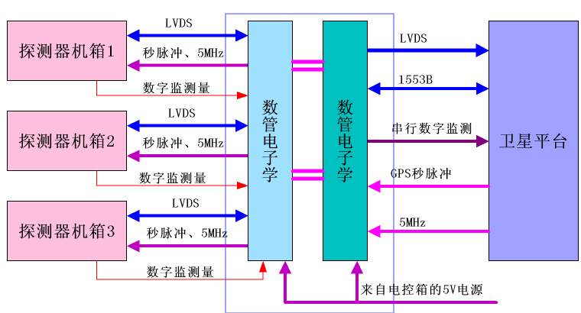
二、科技目标完成情况—载荷
ME数采（左）和数管（右）电路框图

Slide 13
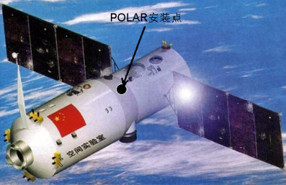
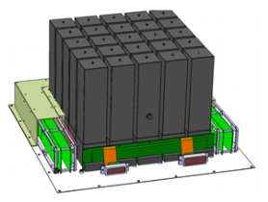
POLAR-TG2
64路 x 25模块= 1600

Slide 14
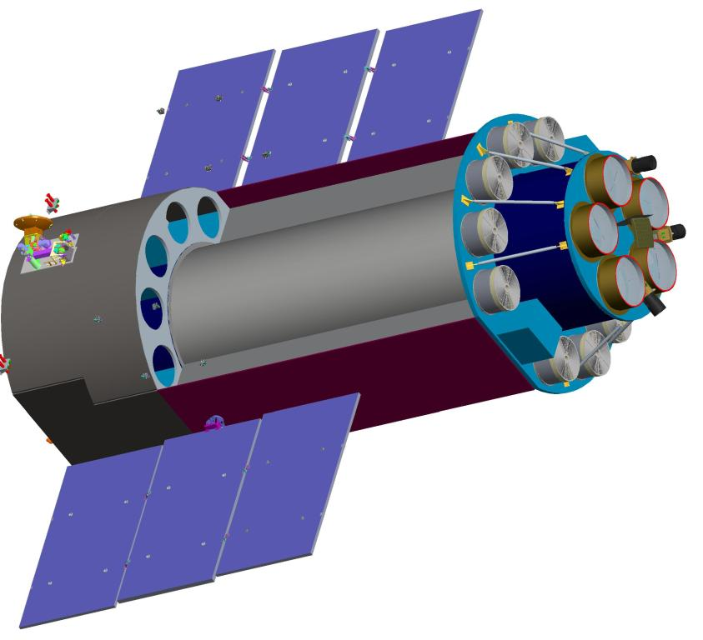
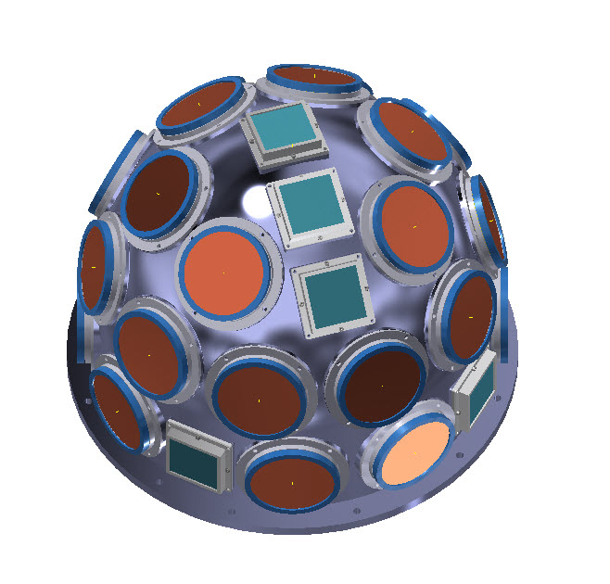
下一步工作计划
引力波电磁对应体空间探测
天体时变现象空间探测
高能粒子及宇宙线空间探测
eXTP
HERD
GECAM

Slide 15
ASIC应用表
模拟为主 | 型 号 | 主 要 参 数 | 用 于 | 备注
 | VA140 | 64 CSA (±200 fC, 6.5 µs), T&H | 暗物质卫星、电磁卫星 | 硅微条
 | VA160 | 32 CSA (-5 pC to +13 pC, 2 µs), | 暗物质 | 晶体光电管
 | VA64 | 64 CSA (-20 pC to +50 pC, 50 ns to 300 ns), T&H | TG2-X射线极化 | 同上
 | VATA32 | 32 CSA (-2 pC to + 13 pC, 2 µs), T&H32 3 comparators, digital logic pulse | 硬X射线调制望远镜 | 硅片
 | IDC1162 | 32 CSA (±1.5 pC, 2 µs), T&H | GECAM | 硅光电管
 | VATA64 | 64 CSA (-20 pC to +50 pC, 50 ns to 300 ns), T&H | eXTP | 硅漂移室
 | CITROC \IDC1162 | 32 i/o CSA(0-400pC,TimeResolut.100ps) \32 CSA (±1.5 pC, 2 µs), T&H, Internal program. | HERD | 硅(微)条
数字逻辑
 | ACTLE | 中小规模：万门-10万门 ProASIC3 FlashPROM | 组合逻辑数据管理 | FPGA
 | XiliniX | 中大规模：几十万门及以上 EEPRM
正在运行
近期计划

Slide 16
目前遇到的问题
大动态范围（高深密度）
高时间特性（分辨、快速）
多通路[高灵敏度（大面积）]
低功耗
抗辐照
高可靠性
抗静电、系统集成（资源：经费、重量、空间、热、功耗；工艺：器材、工装设备和工具、装联及流程；实验验证等）
自动与智能化需求（嵌入实时处理）

Slide 17
ASIC设计中关注的关键问题

Slide 18
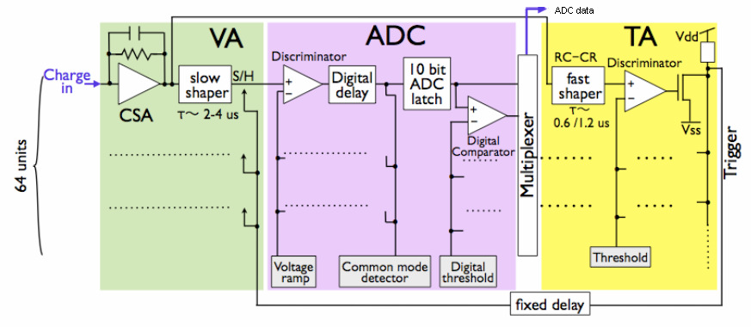
ASIC-专用集成电路技术
多路并行处理
极性n/h可调
探测器C适配
增益可调
成形时间可变
触发模式可选
菊花链式扩展
统一校正
◆ 体积小
◆ 重量轻
◆ 简化硬件
◆ 系统紧凑
◆ 增强可靠

Slide 19
ASIC设计中关注的关键性能
大动态范围（10*5-10*8）
抗辐照
抗静电
高时间分辨（50ps-500ps）
可编程控制（增益、时间常数、阈值、配置）
高密度（多路）
低功耗

Slide 20
空间辐射探测中ASIC设计关注的单元电路
电荷灵敏前放
（低噪、抗静电、辐照、大动态）
主放（基线恢复、增益可变）
脉冲形状甄别（快速取样）
高压产生器
高时间分辨符合单元
高速高位ADC
微系统（专用处理）

Slide 21
有关ASIC的建议
关键性能功能
大动态范围（10*5-10*8）
抗辐照
抗静电
高时间分辨（50ps-500ps）
可编程控制（增益、时间常数、阈值、配置）
高密度（多路）
低功耗

Slide 22
有关ASIC的建议
实施策略
分工合作，及时交流
选好题易题入手（）
注重模拟
关注方法
单项突破
（低功耗、高可靠、快、精、密？）
可编程
微智能

Slide 23
谢谢大家！

